Slide 1

Základní škola, Hořice, Husova 11
VY_32_INOVACE 6_15
Český jazyk-tvarosloví
vzory podstatných jmen

Slide 2
NÁZEV DIGITÁLNÍHO UČEBNÍHO MATERIÁLU: Český jazyk-tvarosloví-podstatná jména, přídavná jména, slovesa
AUTOR: Mgr. Jarmila Luštická
STRUČNÁ ANOTACE (OBSAH, DATUM PILOTÁŽE): 15. 9. 2011 Text je určen k doplňování podstatných jmen, přídavných jmen a sloves do vět. Vede též k rozlišování spisovného a hovorového jazyka.
VZDĚLÁVACÍ PŘEDMĚT (VE KTERÉM BYL MATERIÁL ODUČEN): Český jazyk
KLÍČOVÉ KOMPETENCE: Klíčové kompetence k učení, kompetence k řešení problému, kompetence komunikativní
MEZIPŘEDMĚTOVÉ VZTAHY: Přírodopis
OČEKÁVANÝ VÝSTUP: Skloňování podstatných jmen, vzory podstatných jmen, časování sloves
TYPICKÁ VĚKOVÁ SKUPINA: 7. ročník, ZŠ praktická

Slide 3
Zařaď podstatná jména ke vzorům
Pán………………………………………………………………….
Muž………………………………………………………………...
Žena………………………………………………………………..
Růže………………………………………………………………..
Kost…………………………………………………………………
Město………………………………………………………………
Kuře…………………………………………………………………
morče,ovce,kohout,kočka,jehně,slepice,kuřátko,
pes,slepýš,krůta,sele,kůň,králík,včela,kapr,myš

Slide 4
Utvoř věty se slovy z předchozího cvičení
Každá věta by měla mít alespoň pět slov
………………………………………………………………………
………………………………………………………………………
………………………………………………………………………
………………………………………………………………………
………………………………………………………………………
……………………………………………………………………...
………………………………………………………………………
………………………………………………………………………

Slide 5
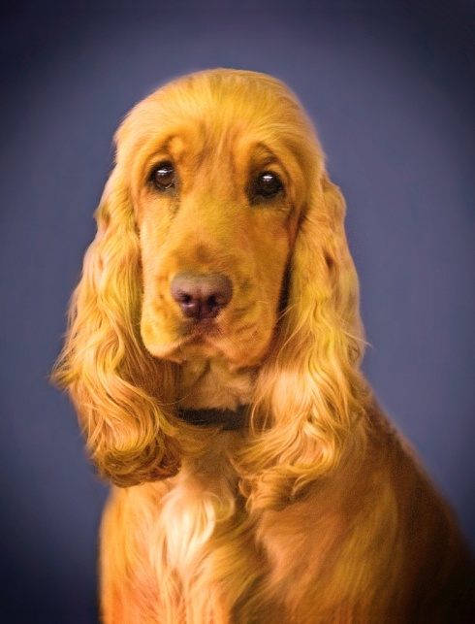
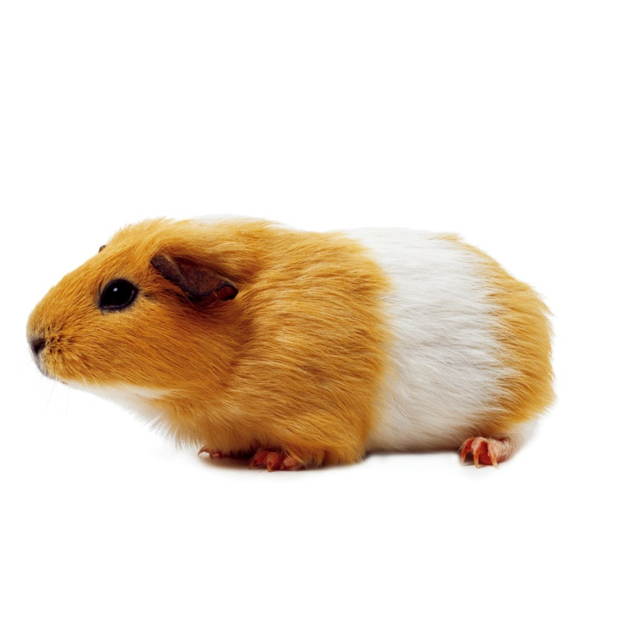
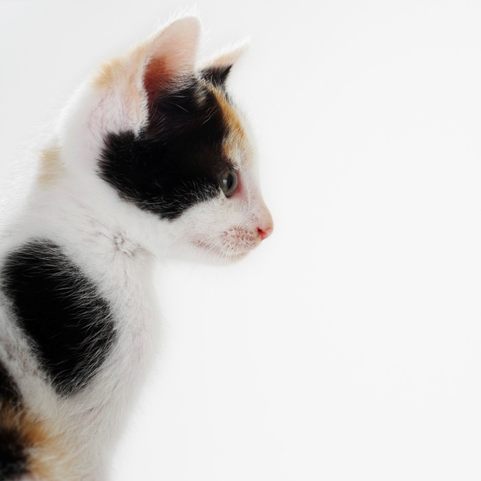
Fotogalerie
Máš nějaké domácí zvíře ?

Slide 6
Odkazy a citace
Zdroje: vlastní tvorba autora
Ilustrace: otevřená galerie Microsoft Office

